Slide 1
MÓDULO 2 · BLOCO 10 · NTN
NB-IoT NTN no nRF9151:
GEO e LEO
Mesmo NB-IoT R17, mesma pilha de modem, mesma SIM: duas topologias de satélite com parâmetros diferentes. A Parte A compara por parâmetro; a Parte B percorre o procedimento de acesso, com a evidência de trace de cada passo.
nRF9151 SMA-DK
mfw_nrf9151-ntn 1.0.1
Serial Modem v1.0.0
Skylo GEO
SatelIoT LEO
M2 · IA EMBARCADA & CONECTIVIDADE
01
Notes:
Glossário deste slide:
NTN — Non-Terrestrial Network: acesso celular 3GPP por satélite. No nRF9151, NB-IoT R17 com firmware de modem próprio (mfw_nrf9151-ntn).
NB-IoT — Narrowband IoT: a variante Cat-NB1/NB2.
GEO — Satélite geoestacionário: o que transmite as correções de um SBAS.
LEO — Low Earth Orbit: 500 a 2000 km; ~90 min de órbita, minutos de visibilidade por passagem. SatelIoT opera a ~600 km.
R17 — 3GPP Release 17: a versão que trouxe IoT NTN (NB-IoT e LTE-M por satélite).
SIM — Subscriber Identity Module.
SMA — O conector coaxial de antena da SMA-DK e do EVK.
DK — Development Kit: a placa de desenvolvimento (nRF54LM20-DK).

Slide 2
ESCOPO
O que o modem suporta
Fontes: Product Specification do nRF9151 (capítulo NTN), a página “Evaluate NTN” da SMA-DK, o guia “Skylo NTN operation v1.0” e a referência de comandos AT do pacote de avaliação.
IoT NTN Cat-NB1/NB2 3GPP R17, em firmware de modem separado (mfw_nrf9151-ntn, hoje 1.0.1): é troca de firmware de modem, não Kconfig, e só na variante LACA A1A.
GSO: R17 mais as otimizações da Skylo. NGSO: R17 para LEO/MEO e R19 para LEO em TDD.
Bandas B23/252 (S, EUA), B249 (TDD), B255 (L, global) e B256 (S, Europa), em canais de 200 kHz.
O UE pré-compensa TA e Doppler a partir da efeméride transmitida pela rede e da sua própria posição; a posição entra por %LOCATION, de fora da pilha NTN.
O GNSS interno e o NTN não rodam ao mesmo tempo: GNSS-only e +CFUN=31, fix, depois NTN-only (%XSYSTEMMODE=0,0,0,0,1) e +CFUN=1.
Com o firmware NTN o modem alterna entre acesso terrestre e não terrestre preservando o contexto (%CELLULARPRFL).
M2 · IA EMBARCADA & CONECTIVIDADE
02
Notes:
Glossário deste slide:
NTN — Non-Terrestrial Network: acesso celular 3GPP por satélite. No nRF9151, NB-IoT R17 com firmware de modem próprio (mfw_nrf9151-ntn).
SMA — O conector coaxial de antena da SMA-DK e do EVK.
DK — Development Kit: a placa de desenvolvimento (nRF54LM20-DK).
R17 — 3GPP Release 17: a versão que trouxe IoT NTN (NB-IoT e LTE-M por satélite).
Kconfig — O sistema de configuração do Zephyr: as opções CONFIG_* do prj.conf.
GSO — Geosynchronous Orbit: o termo do 3GPP para as órbitas de período igual ao da Terra; o GEO é o caso de inclinação zero.
NGSO — Non-Geosynchronous Orbit: LEO e MEO, na terminologia do 3GPP.
LEO — Low Earth Orbit: 500 a 2000 km; ~90 min de órbita, minutos de visibilidade por passagem. SatelIoT opera a ~600 km.
R19 — 3GPP Release 19: acrescenta store-and-forward e cobertura descontínua ao IoT NTN.
UE — User Equipment: o dispositivo, na nomenclatura 3GPP.
TA — Timing Advance: adiantamento da transmissão de subida para compensar o atraso de ida e volta; em NTN o UE calcula a parte do enlace de serviço a partir da efeméride e da própria posição.
Doppler — Desvio de frequência pelo movimento relativo; em LEO chega a dezenas de kHz na portadora de 2 GHz e cruza zero no pico da passagem; em GEO é ~0.
GNSS — Global Navigation Satellite System: o termo genérico; GPS, Galileo, GLONASS e BeiDou são constelações GNSS.
CFUN — +CFUN: modo funcional do modem — 0 desligado, 1 normal, 4 modo avião, 21 só LTE, 31 só GNSS, 45 avião preservando o contexto.

Slide 3
01
Parte A: GEO × LEO
Uma lâmina por parâmetro, com o número e a fonte: órbita, arquitetura, taxa, latência, energia, banda e canal, visada e caso de uso.
M2 · IA EMBARCADA & CONECTIVIDADE
03
Notes:
Glossário deste slide:
GEO — Satélite geoestacionário: o que transmite as correções de um SBAS.
LEO — Low Earth Orbit: 500 a 2000 km; ~90 min de órbita, minutos de visibilidade por passagem. SatelIoT opera a ~600 km.

Slide 4
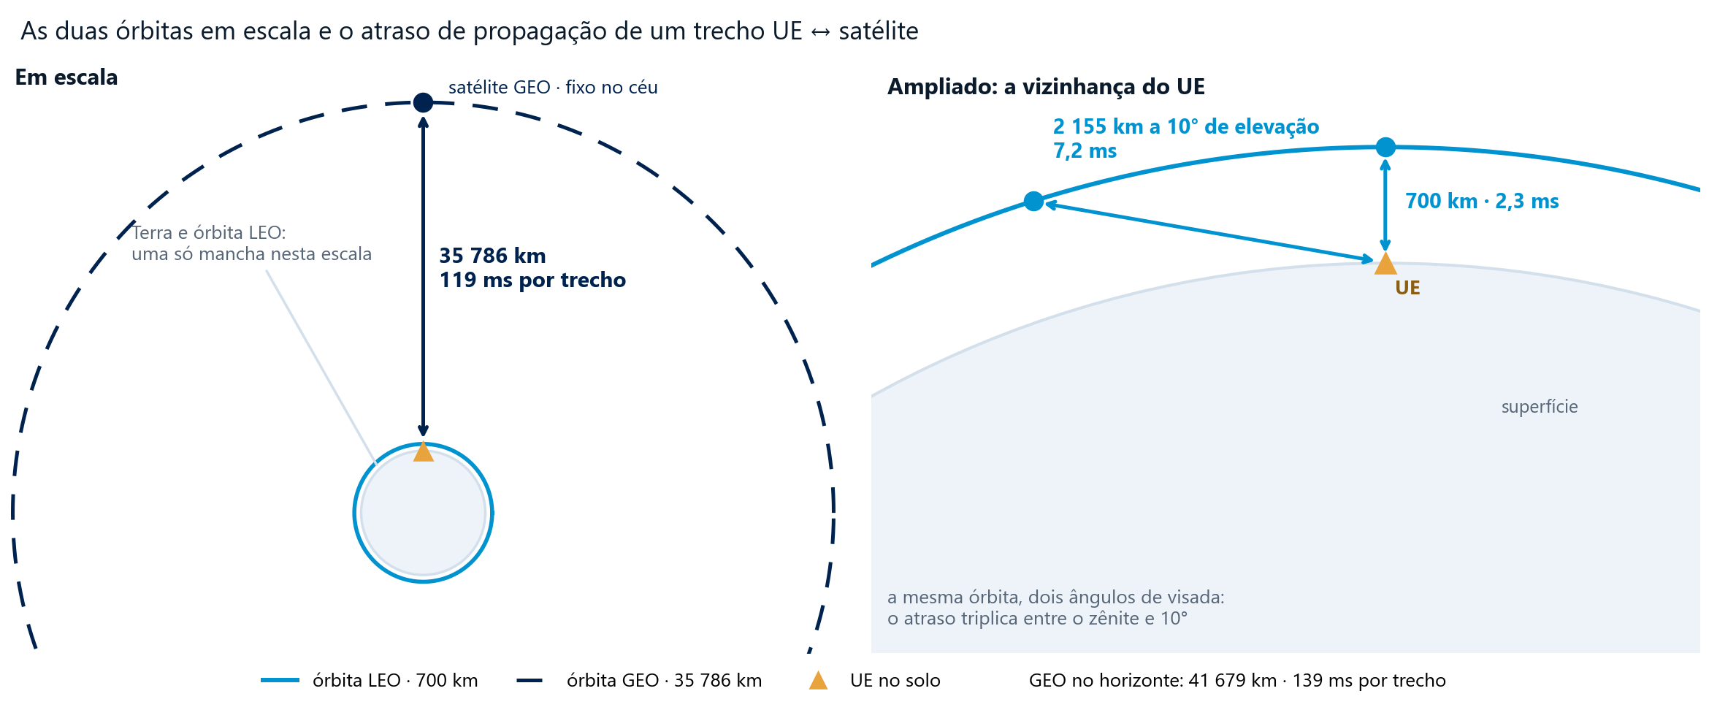
01 · GEOMETRIA
As duas órbitas em escala
Distância oblíqua e atraso de um trecho UE ↔ satélite. GEO: 35 786 km no zênite, 119 ms; 41 679 km no horizonte, 139 ms. LEO a 700 km: 2,3 ms no zênite e 7,2 ms a 10° de elevação.
M2 · IA EMBARCADA & CONECTIVIDADE
04
Notes:
Glossário deste slide:
UE — User Equipment: o dispositivo, na nomenclatura 3GPP.
GEO — Satélite geoestacionário: o que transmite as correções de um SBAS.
LEO — Low Earth Orbit: 500 a 2000 km; ~90 min de órbita, minutos de visibilidade por passagem. SatelIoT opera a ~600 km.
NGSO — Non-Geosynchronous Orbit: LEO e MEO, na terminologia do 3GPP.
GSO — Geosynchronous Orbit: o termo do 3GPP para as órbitas de período igual ao da Terra; o GEO é o caso de inclinação zero.

Slide 5
01 · GEOMETRIA
Órbita, geometria e tipo de célula
GEO · fixo no céu
LEO · minutos por passagem
▪ altitude de 35 786 km sobre o equador: o período é o da Terra e o satélite não sai do lugar no céu
▪ um satélite cobre cerca de um terço do globo
▪ célula earth-fixed: a área de cobertura não se move no solo (TS 36.300)
▪ a elevação vista do solo depende da longitude do satélite e da posição do UE, e não muda com o tempo
▪ GSO é o termo do 3GPP para a órbita de período igual ao da Terra; o GEO é o caso de inclinação zero
▪ altitude de 500 a 2000 km; a Nordic cita 600 a 800 km e a SatelIoT opera perto de 600 km
▪ ~90 min de órbita a 700 km: cada passagem dá minutos de visibilidade
▪ célula quasi-earth-fixed ou earth-moving: a cobertura varre o solo
▪ as janelas são previsíveis por TLE, mas exigem hora e posição no dispositivo
▪ NGSO é o termo do 3GPP para LEO e MEO; o modem traz R17 para LEO/MEO e R19 para LEO em TDD
Altitudes e períodos: Product Specification do nRF9151 e a comparação GEO × LEO publicada pela Nordic.
M2 · IA EMBARCADA & CONECTIVIDADE
05
Notes:
Glossário deste slide:
GEO — Satélite geoestacionário: o que transmite as correções de um SBAS.
UE — User Equipment: o dispositivo, na nomenclatura 3GPP.
GSO — Geosynchronous Orbit: o termo do 3GPP para as órbitas de período igual ao da Terra; o GEO é o caso de inclinação zero.
LEO — Low Earth Orbit: 500 a 2000 km; ~90 min de órbita, minutos de visibilidade por passagem. SatelIoT opera a ~600 km.
TLE — Two-Line Element set: os elementos orbitais publicados (CelesTrak) que o SGP4 propaga para prever passagens.
NGSO — Non-Geosynchronous Orbit: LEO e MEO, na terminologia do 3GPP.
R17 — 3GPP Release 17: a versão que trouxe IoT NTN (NB-IoT e LTE-M por satélite).
R19 — 3GPP Release 19: acrescenta store-and-forward e cobertura descontínua ao IoT NTN.

Slide 6
01 · ARQUITETURA
Transparente × store-and-forward
GEO · carga transparente
LEO · store-and-forward (R19)
▪ o satélite repete o sinal: não decodifica e não termina protocolo
▪ o eNB e o core ficam no chão; a entrega ao servidor é em tempo real
▪ a resposta do servidor volta dentro da mesma conexão de rádio
▪ cobertura contínua enquanto houver visada do satélite
▪ é a topologia da demo do módulo: SIM Skylo, bandas 255 e 256, servidor UDP na Internet
▪ o satélite é o eNB: aceita o attach e guarda o dado a bordo
▪ a entrega sai quando o satélite vê uma estação terrena
▪ cobertura descontínua até a constelação fechar
▪ o que o UE vê na janela é a confirmação do satélite, não a resposta do servidor
▪ é a topologia dos traces do módulo: a parte de rádio de cada passada dura 15 a 30 s
Nos dois casos o UE fala NB-IoT R17: o que muda é onde o eNB está e quando o dado chega ao servidor.
M2 · IA EMBARCADA & CONECTIVIDADE
06
Notes:
Glossário deste slide:
GEO — Satélite geoestacionário: o que transmite as correções de um SBAS.
eNB — Evolved Node B: a estação-base LTE; em GEO fica no chão, em LEO S&F é o próprio satélite.
SIM — Subscriber Identity Module.
UDP — User Datagram Protocol: datagramas sem conexão nem garantia de entrega.
LEO — Low Earth Orbit: 500 a 2000 km; ~90 min de órbita, minutos de visibilidade por passagem. SatelIoT opera a ~600 km.
R19 — 3GPP Release 19: acrescenta store-and-forward e cobertura descontínua ao IoT NTN.
UE — User Equipment: o dispositivo, na nomenclatura 3GPP.
NB-IoT — Narrowband IoT: a variante Cat-NB1/NB2.
R17 — 3GPP Release 17: a versão que trouxe IoT NTN (NB-IoT e LTE-M por satélite).

Slide 7
01 · ENLACE
Link budget e taxa de bits
As taxas são as publicadas pela Nordic para as duas topologias. RSRP e SNR são medidos, nos traces LEO de Porto Alegre — no GEO, os valores da demo são medidos em sala pelo %XMONITOR.
1–2 kbps
20–40 kbps
−131 dBm
0 a 1 dB
GEO
LEO
RSRP
SNR
taxa PHY
taxa PHY
célula servidora
sinal/ruído
com classe de potência 3 (23 dBm) e antena de 0 dBi; a Nordic descreve como equivalente à borda de cobertura do NB-IoT terrestre
mesma classe de potência e mesma antena; a mensagem fica bem menos tempo no ar, e a janela é curta
de −131 a −126 dBm nos treze traces LEO, com potência de UL sempre em 23 dBm
PRACH sempre em CE level 2 nos traces: o acesso usa o número máximo de repetições
M2 · IA EMBARCADA & CONECTIVIDADE
07
Notes:
Glossário deste slide:
RSRP — Reference Signal Received Power: potência do sinal de referência, em dBm; −131 dBm nos traces LEO.
SNR — Signal-to-Noise Ratio: relação sinal/ruído em dB; 0 a 1 dB nos traces LEO.
LEO — Low Earth Orbit: 500 a 2000 km; ~90 min de órbita, minutos de visibilidade por passagem. SatelIoT opera a ~600 km.
GEO — Satélite geoestacionário: o que transmite as correções de um SBAS.
PHY — Physical layer: a camada física do rádio (modulação, taxa). 86 Mbps de PHY não são 86 Mbps de dados.
NB-IoT — Narrowband IoT: a variante Cat-NB1/NB2.
UL — Uplink: sentido UE → rede.
PRACH — Physical Random Access Channel (NPRACH em NB-IoT): o preâmbulo com que o UE inicia o acesso.
CE level — Coverage Enhancement level (0, 1, 2): quantas repetições o UE usa no acesso; 2 é o nível de pior cobertura.

Slide 8
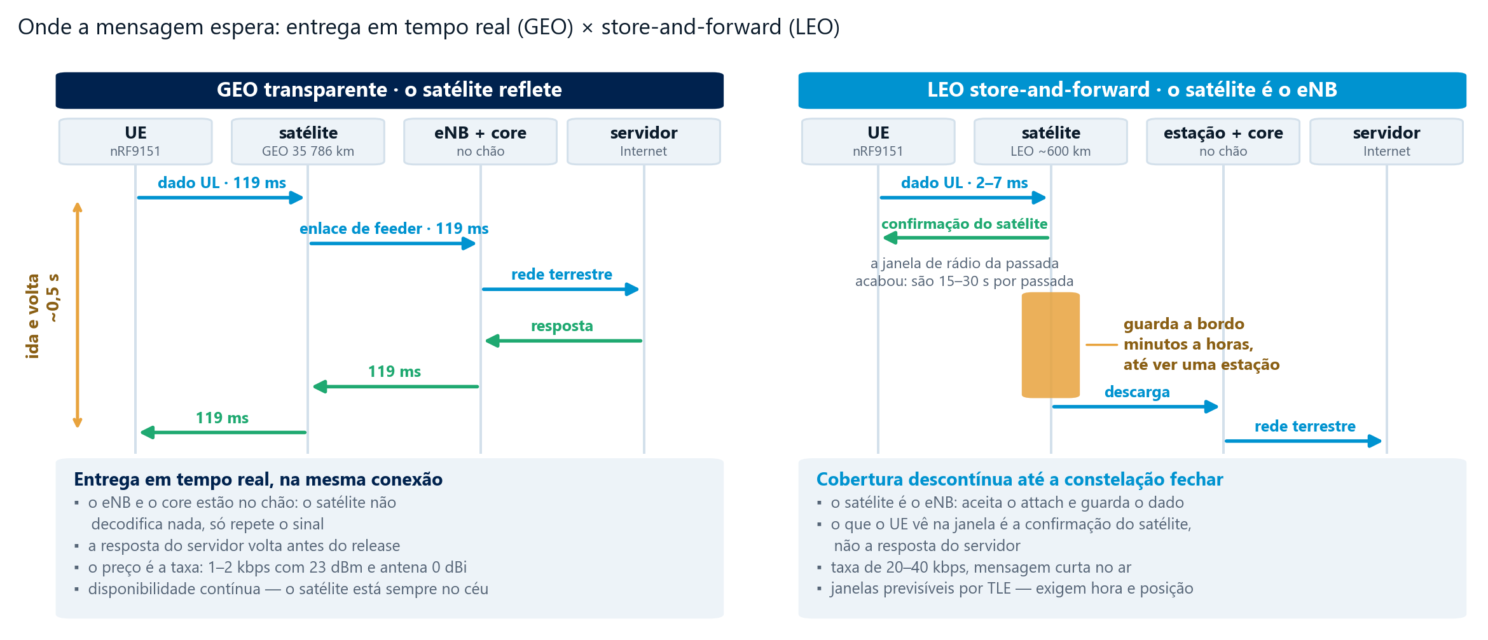
01 · LATÊNCIA
Latência: onde a mensagem espera
GEO: dois trechos de 119 ms na ida e dois na volta — ida e volta na casa de 0,5 s. LEO S&F: o trecho de rádio custa 2 a 7 ms, mas a entrega espera o satélite ver uma estação terrena.
M2 · IA EMBARCADA & CONECTIVIDADE
08
Notes:
Glossário deste slide:
GEO — Satélite geoestacionário: o que transmite as correções de um SBAS.
LEO — Low Earth Orbit: 500 a 2000 km; ~90 min de órbita, minutos de visibilidade por passagem. SatelIoT opera a ~600 km.
S&F — Store-and-forward: o satélite LEO é o eNB, guarda o dado e o entrega quando vê uma estação terrena; cobertura descontínua (R19).
eNB — Evolved Node B: a estação-base LTE; em GEO fica no chão, em LEO S&F é o próprio satélite.
UE — User Equipment: o dispositivo, na nomenclatura 3GPP.
R19 — 3GPP Release 19: acrescenta store-and-forward e cobertura descontínua ao IoT NTN.

Slide 9
01 · ENERGIA
Energia e disponibilidade
O GEO paga tempo no ar a taxa baixa; o LEO paga o fix de GNSS e a espera da passada. A comparação de energia é qualitativa: não há medida de corrente em NTN neste material.
Parâmetro | GEO | LEO
Tempo conectado | longo, a 1–2 kbps | curto, a 20–40 kbps
Custo fora do rádio | posição informada uma vez | fix GNSS por passada e a espera da janela
Disponibilidade | contínua, enquanto houver visada | janelas previsíveis por TLE; exigem hora e posição
Latência fim-a-fim | segundos | minutos a horas
Uso típico | alarme e mensagem crítica, poucos bytes/dia | telemetria tolerante a atraso, muitos dispositivos
Sem captura de PPK2 em NTN: a comparação de energia fica qualitativa.
M2 · IA EMBARCADA & CONECTIVIDADE
09
Notes:
Glossário deste slide:
GEO — Satélite geoestacionário: o que transmite as correções de um SBAS.
LEO — Low Earth Orbit: 500 a 2000 km; ~90 min de órbita, minutos de visibilidade por passagem. SatelIoT opera a ~600 km.
GNSS — Global Navigation Satellite System: o termo genérico; GPS, Galileo, GLONASS e BeiDou são constelações GNSS.
NTN — Non-Terrestrial Network: acesso celular 3GPP por satélite. No nRF9151, NB-IoT R17 com firmware de modem próprio (mfw_nrf9151-ntn).
TLE — Two-Line Element set: os elementos orbitais publicados (CelesTrak) que o SGP4 propaga para prever passagens.
PPK2 — Power Profiler Kit II: o medidor de corrente da Nordic (200 nA a 1 A, 100 kSa/s).

Slide 10
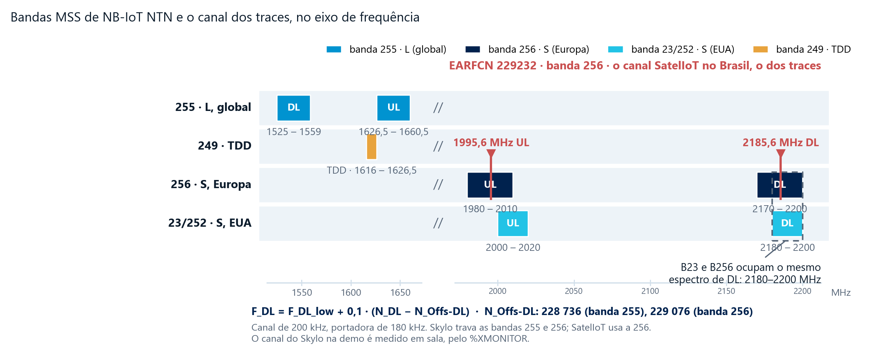
01 · BANDAS
Bandas MSS e o canal dos traces
As quatro bandas de NTN do nRF9151 no eixo de frequência. O canal 229232 é o da SatelIoT no Brasil: 2185,6 MHz no DL e 1995,6 MHz no UL, banda 256. O canal do Skylo é medido em sala.
M2 · IA EMBARCADA & CONECTIVIDADE
10
Notes:
Glossário deste slide:
MSS — Mobile Satellite Service: as bandas de satélite (L a 1,5/1,6 GHz, S a 2 GHz) onde o IoT NTN opera; distintas das bandas terrestres.
NTN — Non-Terrestrial Network: acesso celular 3GPP por satélite. No nRF9151, NB-IoT R17 com firmware de modem próprio (mfw_nrf9151-ntn).
DL — Downlink: sentido rede → UE.
UL — Uplink: sentido UE → rede.
EARFCN — E-UTRA Absolute Radio Frequency Channel Number: o número do canal; F = F_low + 0,1·(N − N_Offs) MHz. 229232 = 2185,6 MHz DL, banda 256.
N_Offs-DL — Offset do EARFCN de descida de cada banda na tabela do TS 36.102 (banda 255: 228 736; banda 256: 229 076).

Slide 11
01 · BANDAS
Bandas de NTN e EARFCN
Faixas de UL e DL da Product Specification do nRF9151; N_Offs-DL e as faixas de EARFCN da ETSI TS 136 102 V18 (3GPP TS 36.102), tabela 5.4A.2-1, conferidas em 13/09/2026.
Banda | Nome | UL (MHz) | DL (MHz) | N_Offs-DL | EARFCN DL
255 | L-band NTN (global) | 1626,5–1660,5 | 1525–1559 | 228 736 | 228 736–229 075
256 | S-band NTN (Europa) | 1980–2010 | 2170–2200 | 229 076 | 229 076–229 375
23/252 | S-band NTN (EUA) | 2000–2020 | 2180–2200 | 7 500 | 7 500–7 699
249 | TDD | 1616–1626,5 | 1616–1626,5 | — | —
F_DL = F_DL_low + 0,1 · (N_DL − N_Offs-DL). Para N_DL = 229232 na banda 256: 2170 + 0,1 · (229232 − 229076) = 2185,6 MHz no DL, e 1995,6 MHz no UL.
M2 · IA EMBARCADA & CONECTIVIDADE
11
Notes:
Glossário deste slide:
NTN — Non-Terrestrial Network: acesso celular 3GPP por satélite. No nRF9151, NB-IoT R17 com firmware de modem próprio (mfw_nrf9151-ntn).
EARFCN — E-UTRA Absolute Radio Frequency Channel Number: o número do canal; F = F_low + 0,1·(N − N_Offs) MHz. 229232 = 2185,6 MHz DL, banda 256.
UL — Uplink: sentido UE → rede.
DL — Downlink: sentido rede → UE.
N_Offs-DL — Offset do EARFCN de descida de cada banda na tabela do TS 36.102 (banda 255: 228 736; banda 256: 229 076).

Slide 12
01 · BANDAS
Operadores, SIM e canal por país
A SIM vem com o operador e com a topologia: não são intercambiáveis. Os canais da SatelIoT saem dos overlays do Asset Tracker Template; o do Skylo no Brasil não está medido.
Operador | Banda | SIM e PLMN | Canal (EARFCN → DL)
Skylo · GEO | 255 e 256 | eminify, Monogoto ou Soracom; APN em | medido em sala (%XMONITOR)
SatelIoT · LEO, Brasil | 256 | PLMN 90197 | 229232 → 2185,6 MHz
SatelIoT · Noruega | 256 | PLMN 90197 | 229236 → 2186,0 MHz
SatelIoT · Finlândia e Espanha | 256 | PLMN 90197 | 229312 → 2193,6 MHz
SatelIoT · Austrália | 256 | PLMN 90197 | 229336 → 2196,0 MHz
overlay-ntn-sateliot.conf fixa CONFIG_APP_NTN_CHANNEL_SELECT=229232 para o Brasil e traz os outros três EARFCN comentados.
M2 · IA EMBARCADA & CONECTIVIDADE
12
Notes:
Glossário deste slide:
SIM — Subscriber Identity Module.
PLMN — Public Land Mobile Network: código MCC+MNC da operadora; SatelIoT é 90197.
EARFCN — E-UTRA Absolute Radio Frequency Channel Number: o número do canal; F = F_low + 0,1·(N − N_Offs) MHz. 229232 = 2185,6 MHz DL, banda 256.
DL — Downlink: sentido rede → UE.
GEO — Satélite geoestacionário: o que transmite as correções de um SBAS.
APN — Access Point Name: a rede de dados da operadora; em APN privada o timer RRC pode ser negociado.
LEO — Low Earth Orbit: 500 a 2000 km; ~90 min de órbita, minutos de visibilidade por passagem. SatelIoT opera a ~600 km.

Slide 13
01 · VISADA
Visada e antena
GEO · uma direção fixa no céu
LEO · a obstrução recorta a janela
▪ a elevação depende da longitude do satélite e da posição do UE, e não muda com o tempo
▪ em Manaus, a 3° S, um satélite geoestacionário fica alto no céu
▪ em latitudes altas é a obstrução na direção do equador que decide
▪ apontar uma vez resolve: não há janela a perder por causa da mira
▪ a demo do módulo depende disso: sem visada na direção do satélite não há attach, e não há plano B
▪ a passagem cruza o céu: qualquer azimute pode ser o que importa
▪ a passada de referência de 07/09 tem pico de 60,7° sobre Porto Alegre
▪ os dois traces gêmeos de 07/09, com antenas diferentes, dão resultados opostos
▪ cobertura de serviço não segue a geometria: o operador pode não atender a região
▪ a passada de 07/09 dá ~13 min de visibilidade geométrica e 20 s de rádio no trace
A SMA-DK não tem antena de bordo: o enlace NTN sai por conector SMA, com antena externa e visada de céu.
M2 · IA EMBARCADA & CONECTIVIDADE
13
Notes:
Glossário deste slide:
GEO — Satélite geoestacionário: o que transmite as correções de um SBAS.
UE — User Equipment: o dispositivo, na nomenclatura 3GPP.
LEO — Low Earth Orbit: 500 a 2000 km; ~90 min de órbita, minutos de visibilidade por passagem. SatelIoT opera a ~600 km.
SMA — O conector coaxial de antena da SMA-DK e do EVK.
DK — Development Kit: a placa de desenvolvimento (nRF54LM20-DK).
NTN — Non-Terrestrial Network: acesso celular 3GPP por satélite. No nRF9151, NB-IoT R17 com firmware de modem próprio (mfw_nrf9151-ntn).

Slide 14
01 · SELEÇÃO
Critérios de seleção
Três perguntas decidem a topologia antes de qualquer detalhe de firmware.
Latência exigida
Volume diário
Mobilidade e visada
▪ GEO entrega em segundos: alarme, mensagem crítica, comando com resposta
▪ LEO S&F entrega em minutos a horas: telemetria que tolera atraso
▪ no LEO a resposta do servidor não chega dentro da mesma janela
▪ GEO, 1–2 kbps: poucos bytes por dia, com tempo longo no ar por mensagem
▪ LEO, 20–40 kbps: mais bytes por passada, menos tempo conectado
▪ a conta que decide é bytes por dia, não a taxa de pico
▪ GEO: uma direção fixa; obstrução naquela direção derruba o enlace
▪ LEO: qualquer azimute, mas cada passada é uma janela de minutos
▪ o LEO exige hora e posição a bordo para prever a passada
O operador e a SIM vêm junto com a escolha: Skylo em GEO, SatelIoT em LEO.
M2 · IA EMBARCADA & CONECTIVIDADE
14
Notes:
Glossário deste slide:
GEO — Satélite geoestacionário: o que transmite as correções de um SBAS.
LEO — Low Earth Orbit: 500 a 2000 km; ~90 min de órbita, minutos de visibilidade por passagem. SatelIoT opera a ~600 km.
S&F — Store-and-forward: o satélite LEO é o eNB, guarda o dado e o entrega quando vê uma estação terrena; cobertura descontínua (R19).
SIM — Subscriber Identity Module.

Slide 15
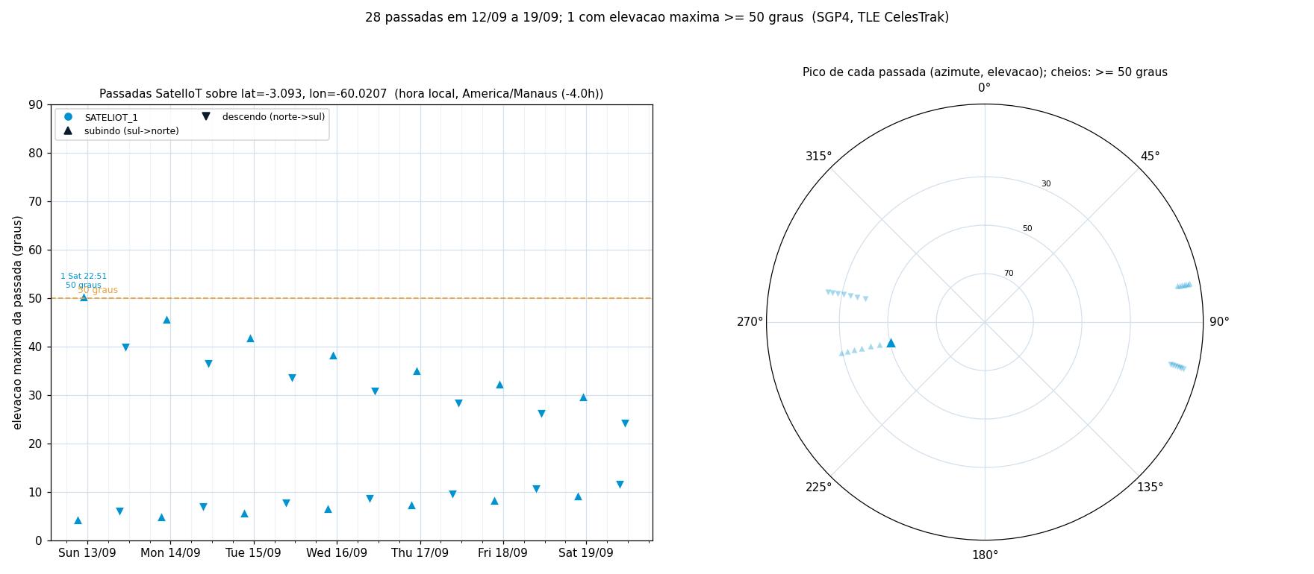
01 · VISADA
Passadas da semana sobre o SIDIA
SGP4 sobre o TLE do CelesTrak de 13/09: 28 passadas do SATELIOT_1 sobre o SIDIA, uma a 50° e as demais até 46°. Visibilidade geométrica não é janela de serviço — a SatelIoT informou o SATELIOT_1 indisponível em Manaus na semana do curso.
M2 · IA EMBARCADA & CONECTIVIDADE
15
Notes:
Glossário deste slide:
SGP4 — Simplified General Perturbations 4: o propagador orbital que usa TLE; erro de segundos para dias, minutos para semanas.
TLE — Two-Line Element set: os elementos orbitais publicados (CelesTrak) que o SGP4 propaga para prever passagens.
LEO — Low Earth Orbit: 500 a 2000 km; ~90 min de órbita, minutos de visibilidade por passagem. SatelIoT opera a ~600 km.

Slide 16
02
Parte B: o acesso
O que é medido (traces reais de Porto Alegre), o que é calculado (SGP4 sobre o TLE) e o que é composto (a passada sintética, feita de trechos de traces reais).
M2 · IA EMBARCADA & CONECTIVIDADE
16
Notes:
Glossário deste slide:
SGP4 — Simplified General Perturbations 4: o propagador orbital que usa TLE; erro de segundos para dias, minutos para semanas.
TLE — Two-Line Element set: os elementos orbitais publicados (CelesTrak) que o SGP4 propaga para prever passagens.

Slide 17
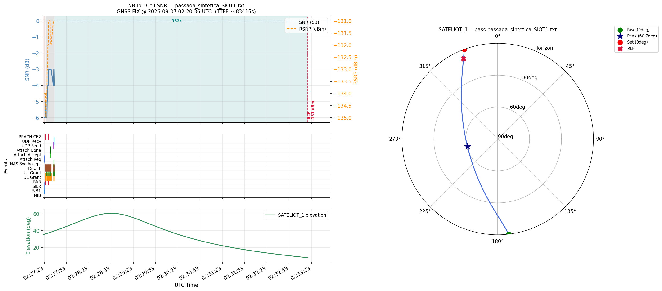
02 · A PASSADA
A passada inteira, do nascer ao pôr
Passada sintética: trechos de traces reais colocados na geometria da passada de 07/09 — nascer 02:22:37, pico 60,7° às 02:28:53, pôr 02:35:05 UTC. Nenhum trace real cobre a passada inteira: o firmware liga o rádio no pico.
M2 · IA EMBARCADA & CONECTIVIDADE
17
Notes:
Glossário deste slide:
RLF — Radio Link Failure: perda do enlace declarada quando o T310 expira depois de N310 indicações de falta de sincronismo.
T310 — Temporizador do RRC iniciado em out-of-sync; ao expirar, RLF. Em LEO é o satélite descendo abaixo do horizonte.
SGP4 — Simplified General Perturbations 4: o propagador orbital que usa TLE; erro de segundos para dias, minutos para semanas.
RSRP — Reference Signal Received Power: potência do sinal de referência, em dBm; −131 dBm nos traces LEO.
SNR — Signal-to-Noise Ratio: relação sinal/ruído em dB; 0 a 1 dB nos traces LEO.
S&F — Store-and-forward: o satélite LEO é o eNB, guarda o dado e o entrega quando vê uma estação terrena; cobertura descontínua (R19).

Slide 18
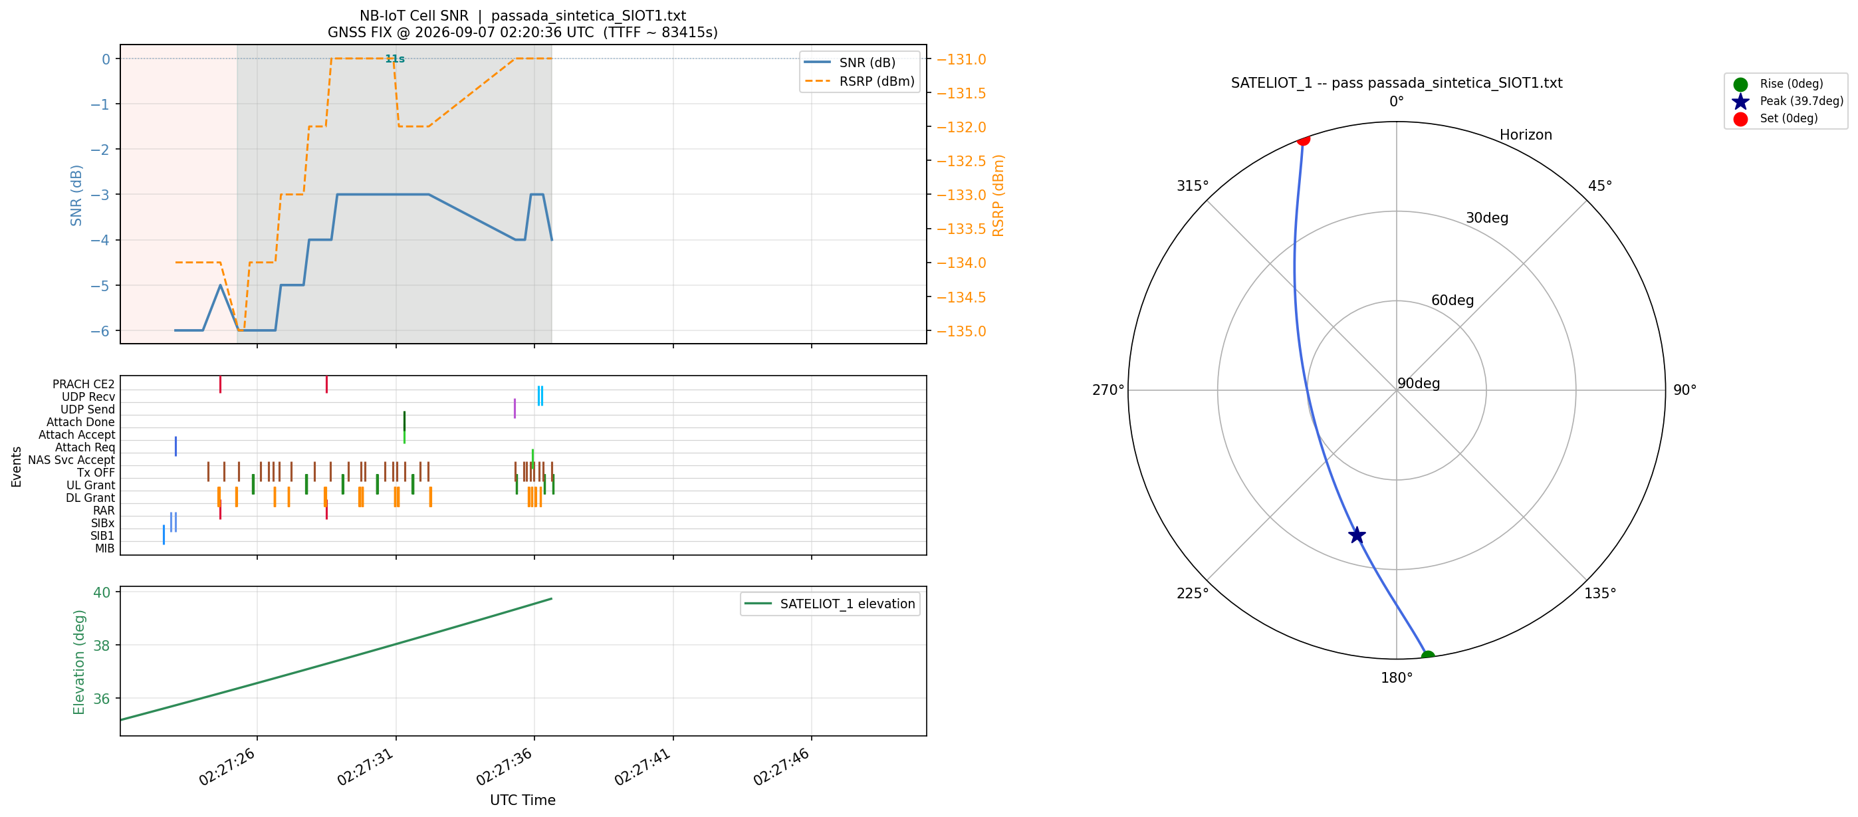
02 · A PASSADA
Os 25 s da sequência de acesso
Recorte a partir da primeira medida de RSRP, que é o MIB: MIB → SIB1 → SI → Attach Request → PRACH/RAR → grants → Attach Accept/Complete → +CEREG: 5 → UDP. Do MIB ao Attach Accept: 10,7 s.
M2 · IA EMBARCADA & CONECTIVIDADE
18
Notes:
Glossário deste slide:
RSRP — Reference Signal Received Power: potência do sinal de referência, em dBm; −131 dBm nos traces LEO.
PRACH — Physical Random Access Channel (NPRACH em NB-IoT): o preâmbulo com que o UE inicia o acesso.
RAR — Random Access Response: a resposta ao preâmbulo, com o grant de subida (NPUSCH) para o Msg3.
UDP — User Datagram Protocol: datagramas sem conexão nem garantia de entrega.
MIB-NB — MasterInformationBlock-NB: o bloco no NPBCH, a cada 640 ms, com o número de frame e o agendamento do SIB1-NB.
SIB1-NB — SystemInformationBlockType1-NB: PLMN, TAC, identidade da célula e o agendamento dos outros SI; em NTN aponta o SIB31.
CE level — Coverage Enhancement level (0, 1, 2): quantas repetições o UE usa no acesso; 2 é o nível de pior cobertura.

Slide 19
02 · POSIÇÃO
Posição e hora antes do rádio
O UE pré-compensa TA e Doppler com a efeméride da rede e a própria posição: sem posição válida com acurácia suficiente, não há acesso NTN.
1
Posição permanente
%LOCATION=2,"lat","lon","alt",<acc>,0 — validade 0 é permanente; é o que a demo GEO usa
2
O modem pede quando precisa
%LOCATION=1 assina o pedido %LOCATION: <acc>[,<next_acc>,<t>]; a lib ntn.h do NCS trata essa URC
3
GNSS e NTN não convivem
GNSS-only e +CFUN=31 → fix → NTN-only (%XSYSTEMMODE=0,0,0,0,1) → %LOCATION → +CFUN=1
4
Quando atualizar
cerca de 400 m de deslocamento já pedem posição nova; a acurácia pedida vem no próprio evento
M2 · IA EMBARCADA & CONECTIVIDADE
19
Notes:
Glossário deste slide:
UE — User Equipment: o dispositivo, na nomenclatura 3GPP.
TA — Timing Advance: adiantamento da transmissão de subida para compensar o atraso de ida e volta; em NTN o UE calcula a parte do enlace de serviço a partir da efeméride e da própria posição.
Doppler — Desvio de frequência pelo movimento relativo; em LEO chega a dezenas de kHz na portadora de 2 GHz e cruza zero no pico da passagem; em GEO é ~0.
NTN — Non-Terrestrial Network: acesso celular 3GPP por satélite. No nRF9151, NB-IoT R17 com firmware de modem próprio (mfw_nrf9151-ntn).
GEO — Satélite geoestacionário: o que transmite as correções de um SBAS.
NCS — nRF Connect SDK.
URC — Unsolicited Result Code: notificação assíncrona do modem no terminal AT (+CEREG, +CSCON, %LOCATION, #XSENDNTF...).
GNSS — Global Navigation Satellite System: o termo genérico; GPS, Galileo, GLONASS e BeiDou são constelações GNSS.
CFUN — +CFUN: modo funcional do modem — 0 desligado, 1 normal, 4 modo avião, 21 só LTE, 31 só GNSS, 45 avião preservando o contexto.

Slide 20
02 · CÉLULA
Seleção de banda e canal
O firmware LEO tenta o %CHSELECT e cai para o %FREQRANGES quando o modem responde erro: o %CHSELECT só está documentado no v0.6 do pacote de avaliação.
Varrer a banda inteira não cabe numa janela de minutos. No GEO, sem satélite à vista, o modem devolve “no suitable cell” em ~30 s e retenta a cada 2 s.
# NTN-only, banda travada e canal fixo: sem isso o modem varre a banda inteira
AT%XSYSTEMMODE=0,0,0,0,1 # 5o parametro = NTN NB-IoT
AT%XBANDLOCK=2,,"255,256" # Skylo trava 255 e 256; a SatelIoT usa so a 256
AT%FREQRANGES=1,6,,1,"229232","" # tipo 6 = NTN NB-IoT; "allowed" so aceita EARFCN
AT%CHSELECT=2,14,229232 # AcT 14; so no v0.6 do pacote de avaliacao
AT%XBANDLOCK? # confere: %XBANDLOCK: 2,,"255,256"
AT%SIBCONFIG=32,1,31,0 # o firmware LEO pede SIB32 e SIB31 antes de entrar
AT+CFUN=21 # liga o RF; a demo GEO usa AT+CFUN=1
M2 · IA EMBARCADA & CONECTIVIDADE
20
Notes:
Glossário deste slide:
LEO — Low Earth Orbit: 500 a 2000 km; ~90 min de órbita, minutos de visibilidade por passagem. SatelIoT opera a ~600 km.
GEO — Satélite geoestacionário: o que transmite as correções de um SBAS.
NTN — Non-Terrestrial Network: acesso celular 3GPP por satélite. No nRF9151, NB-IoT R17 com firmware de modem próprio (mfw_nrf9151-ntn).
NB-IoT — Narrowband IoT: a variante Cat-NB1/NB2.
EARFCN — E-UTRA Absolute Radio Frequency Channel Number: o número do canal; F = F_low + 0,1·(N − N_Offs) MHz. 229232 = 2185,6 MHz DL, banda 256.
AcT — Access Technology no +CEREG/+COPS: 7 = LTE-M, 9 = NB-IoT, 14 = NTN NB-IoT.
SIB32 — SIB32-NB: assistência para cobertura descontínua (lista de satélites, t-Service, cobertura); é o que %SIBCONFIG e %SIBREQ entregam ao app.
SIB31 — SIB31-NB: efeméride do satélite servidor, TA comum, K_offset e época — o que o UE usa para pré-compensar. Não sai por AT.
CFUN — +CFUN: modo funcional do modem — 0 desligado, 1 normal, 4 modo avião, 21 só LTE, 31 só GNSS, 45 avião preservando o contexto.
RF — Radiofrequência; chave de RF é o switch de antena entre BLE e Wi-Fi (ausente na EB II desta placa).

Slide 21
02 · CÉLULA
Da busca ao SIB1-NB
Os três passos que o LEO precisa completar dentro da janela da passada. No GEO o tempo é ilimitado: a célula está sempre no céu.
Busca e célula encontrada
MIB-NB
SIB1-NB
▪ o modem varre o canal atrás de NPSS/NSSS; no trace, RRC State alternando 0/1 a cada 2 s
▪ ao sincronizar lê o PCI e mede a célula: earfcn 229232, pci 22, rsrp −131
▪ +CEREG: 4 enquanto não há célula; no LEO esse é o estado normal até o satélite subir
▪ no NPBCH a cada 640 ms: número de frame, modo de operação e o agendamento do SIB1-NB
▪ no trace, L1_DCI_DEC_NBIOT_MIB_DECODE com o PDU em hex
▪ 7 a 8 s do +CFUN=21 até o MIB, nos traces de 07 e 09/09
▪ PLMN, TAC, identidade da célula e o agendamento dos demais SI
▪ em NTN traz o ntn-Config, que aponta para o SIB31
▪ cerca de 2 s depois do MIB em 07/09: ERRC_PDU_TYPE_BCCH_SIB1_NB
Nos traces de setembro não há ERRC_CNTRL_RRC_NO_CELL: a busca aparece como o ciclo de RRC State 0/1.
M2 · IA EMBARCADA & CONECTIVIDADE
21
Notes:
Glossário deste slide:
SIB1-NB — SystemInformationBlockType1-NB: PLMN, TAC, identidade da célula e o agendamento dos outros SI; em NTN aponta o SIB31.
LEO — Low Earth Orbit: 500 a 2000 km; ~90 min de órbita, minutos de visibilidade por passagem. SatelIoT opera a ~600 km.
GEO — Satélite geoestacionário: o que transmite as correções de um SBAS.
RRC — Radio Resource Control: a camada que decide se a UE está conectada ou em idle; o timer de inatividade é da rede.
PCI — Physical Cell ID: identidade física da célula, derivada das sequências de sincronização (NPSS/NSSS).
MIB-NB — MasterInformationBlock-NB: o bloco no NPBCH, a cada 640 ms, com o número de frame e o agendamento do SIB1-NB.
hex — Arquivo Intel HEX: a imagem de firmware pronta para gravar.
CFUN — +CFUN: modo funcional do modem — 0 desligado, 1 normal, 4 modo avião, 21 só LTE, 31 só GNSS, 45 avião preservando o contexto.
PLMN — Public Land Mobile Network: código MCC+MNC da operadora; SatelIoT é 90197.
TAC — Tracking Area Code: código da área de rastreamento, no +CEREG.
NTN — Non-Terrestrial Network: acesso celular 3GPP por satélite. No nRF9151, NB-IoT R17 com firmware de modem próprio (mfw_nrf9151-ntn).
SIB31 — SIB31-NB: efeméride do satélite servidor, TA comum, K_offset e época — o que o UE usa para pré-compensar. Não sai por AT.

Slide 22
02 · SIB
SIB31-NB × SIB32-NB
SIB31-NB · pré-compensação
SIB32-NB · assistência S&F
▪ efeméride do satélite servidor, parâmetros de TA comum, K_offset e época
▪ é o que o UE usa para pré-compensar TA e Doppler antes do preâmbulo
▪ obrigatório para acampar, e não é entregue por AT
▪ GEO: efeméride quase constante. LEO: efeméride nova a cada passada
▪ lista de satélites (S&F monitoring list), t-Service, elevações limite, ponto e raio de cobertura
▪ é o que %SIBCONFIG e %SIBREQ=32 entregam ao app, para prever a próxima janela
▪ %SIBREQ só com o modem ativado: antes do +CFUN=1 responde +CME ERROR: 517
▪ %SIBCONFIG=32,0 tornaria o SIB32 obrigatório: numa célula GEO sem SIB32, o modem não acamparia
Nenhum trace traz a URC %SIBCONFIG: 32; em 02/09 o pedido terminou em %SIBREQ: 0,1 — célula perdida.
M2 · IA EMBARCADA & CONECTIVIDADE
22
Notes:
Glossário deste slide:
SIB31 — SIB31-NB: efeméride do satélite servidor, TA comum, K_offset e época — o que o UE usa para pré-compensar. Não sai por AT.
SIB32 — SIB32-NB: assistência para cobertura descontínua (lista de satélites, t-Service, cobertura); é o que %SIBCONFIG e %SIBREQ entregam ao app.
TA — Timing Advance: adiantamento da transmissão de subida para compensar o atraso de ida e volta; em NTN o UE calcula a parte do enlace de serviço a partir da efeméride e da própria posição.
K_offset — Deslocamento de agendamento em subframes que o NTN acrescenta entre DL e UL para cobrir o atraso de propagação.
UE — User Equipment: o dispositivo, na nomenclatura 3GPP.
Doppler — Desvio de frequência pelo movimento relativo; em LEO chega a dezenas de kHz na portadora de 2 GHz e cruza zero no pico da passagem; em GEO é ~0.
GEO — Satélite geoestacionário: o que transmite as correções de um SBAS.
LEO — Low Earth Orbit: 500 a 2000 km; ~90 min de órbita, minutos de visibilidade por passagem. SatelIoT opera a ~600 km.
S&F — Store-and-forward: o satélite LEO é o eNB, guarda o dado e o entrega quando vê uma estação terrena; cobertura descontínua (R19).
CFUN — +CFUN: modo funcional do modem — 0 desligado, 1 normal, 4 modo avião, 21 só LTE, 31 só GNSS, 45 avião preservando o contexto.
URC — Unsolicited Result Code: notificação assíncrona do modem no terminal AT (+CEREG, +CSCON, %LOCATION, #XSENDNTF...).

Slide 23
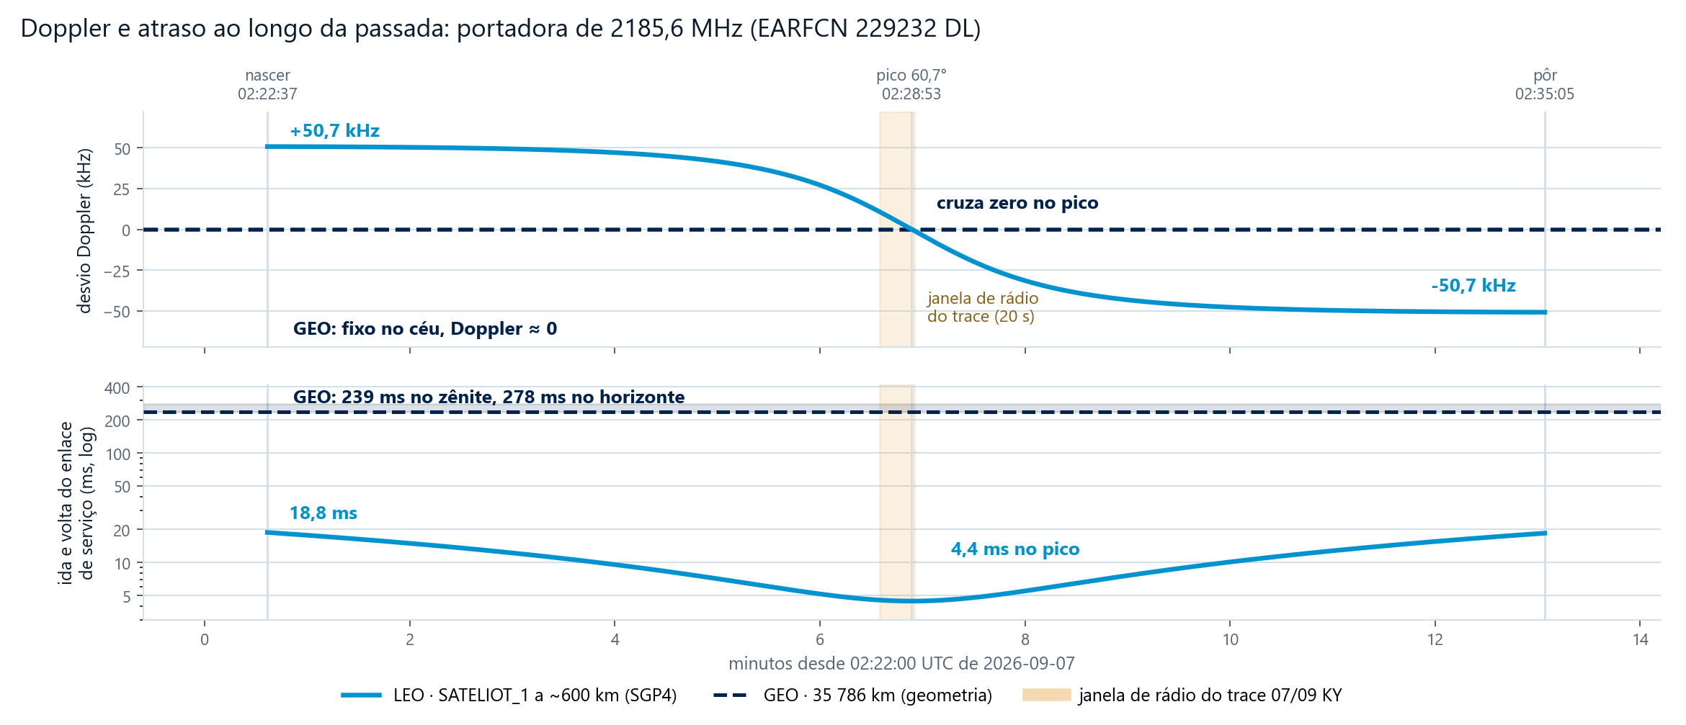
02 · PRÉ-COMPENSAÇÃO
Doppler e atraso ao longo da passada
SGP4 sobre o TLE local, portadora de 2185,6 MHz: o Doppler vai de +50,7 a −50,7 kHz e cruza zero no pico; a ida e volta do enlace de serviço cai de 18,8 ms para 4,4 ms. No GEO: 239 ms no zênite e Doppler ≈ 0.
M2 · IA EMBARCADA & CONECTIVIDADE
23
Notes:
Glossário deste slide:
Doppler — Desvio de frequência pelo movimento relativo; em LEO chega a dezenas de kHz na portadora de 2 GHz e cruza zero no pico da passagem; em GEO é ~0.
SGP4 — Simplified General Perturbations 4: o propagador orbital que usa TLE; erro de segundos para dias, minutos para semanas.
TLE — Two-Line Element set: os elementos orbitais publicados (CelesTrak) que o SGP4 propaga para prever passagens.
GEO — Satélite geoestacionário: o que transmite as correções de um SBAS.
TA — Timing Advance: adiantamento da transmissão de subida para compensar o atraso de ida e volta; em NTN o UE calcula a parte do enlace de serviço a partir da efeméride e da própria posição.
K_offset — Deslocamento de agendamento em subframes que o NTN acrescenta entre DL e UL para cobrir o atraso de propagação.
EARFCN — E-UTRA Absolute Radio Frequency Channel Number: o número do canal; F = F_low + 0,1·(N − N_Offs) MHz. 229232 = 2185,6 MHz DL, banda 256.

Slide 24
02 · ACESSO
PRACH e RAR
O preâmbulo sai com TA e Doppler já pré-compensados pelo UE; o RAR traz o grant que leva o Msg3 ao ar.
Preâmbulo (Msg1)
RAR (Msg2)
K_offset e timers
▪ NPRACH com TA e Doppler já compensados pelo UE, a partir do SIB31 e da própria posição
▪ CE level 2 em todos os traces: o nível de pior cobertura, com o máximo de repetições
▪ potência de UL em 23 dBm; no trace, PRACH_REPORT ce_level: 2
▪ a resposta ao preâmbulo, com o grant de NPUSCH para o Msg3
▪ no trace, RAR_UL_GRANT_CONTENT_NPUSCH, ~1,6 s depois do Attach Request em 07/09
▪ sem RAR o acesso não anda: é o que acontece no trace gêmeo com a outra antena
▪ o K_offset do SIB31 desloca o agendamento entre DL e UL para cobrir o atraso
▪ os timers do acesso são estendidos nos dois casos, GEO e LEO
▪ GEO: TA do enlace de serviço de ~240 ms de ida e volta. LEO: TA bem menor
M2 · IA EMBARCADA & CONECTIVIDADE
24
Notes:
Glossário deste slide:
PRACH — Physical Random Access Channel (NPRACH em NB-IoT): o preâmbulo com que o UE inicia o acesso.
RAR — Random Access Response: a resposta ao preâmbulo, com o grant de subida (NPUSCH) para o Msg3.
TA — Timing Advance: adiantamento da transmissão de subida para compensar o atraso de ida e volta; em NTN o UE calcula a parte do enlace de serviço a partir da efeméride e da própria posição.
Doppler — Desvio de frequência pelo movimento relativo; em LEO chega a dezenas de kHz na portadora de 2 GHz e cruza zero no pico da passagem; em GEO é ~0.
UE — User Equipment: o dispositivo, na nomenclatura 3GPP.
SIB31 — SIB31-NB: efeméride do satélite servidor, TA comum, K_offset e época — o que o UE usa para pré-compensar. Não sai por AT.
CE level — Coverage Enhancement level (0, 1, 2): quantas repetições o UE usa no acesso; 2 é o nível de pior cobertura.
UL — Uplink: sentido UE → rede.
NPUSCH — Narrowband Physical Uplink Shared Channel: o canal de subida de dados (formato 1) e de HARQ-ACK (formato 2); NB-IoT não tem PUCCH.
K_offset — Deslocamento de agendamento em subframes que o NTN acrescenta entre DL e UL para cobrir o atraso de propagação.
DL — Downlink: sentido rede → UE.
GEO — Satélite geoestacionário: o que transmite as correções de um SBAS.
LEO — Low Earth Orbit: 500 a 2000 km; ~90 min de órbita, minutos de visibilidade por passagem. SatelIoT opera a ~600 km.

Slide 25
02 · ATTACH
Attach: as horas do trace de 07/09
Trace 20260907_0228_SIOT1_BRA_KY, a referência de attach do módulo, com hora UTC absoluta ancorada pelo nrf_trace. A parte de rádio inteira dura 20 s.
Hora UTC | Evento | O que significa
02:28:43 | MIB-NB decodificado | sincronizado com a célula, 8 s depois do +CFUN=21
02:28:45,1 | SIB1-NB | PLMN, TAC, identidade da célula e o ntn-Config
02:28:45,5 | Attach Request | PDU NAS com o PDN Connectivity Request; +CEREG: 2
02:28:47,1 | PRACH CE 2 e RAR | preâmbulo respondido, com grant de NPUSCH para o Msg3
02:28:47,8 | +CSCON: 1 | conexão de sinalização ativa
02:28:53,8 | Attach Accept/Complete | bearer default ativado, 10,7 s depois do MIB
02:28:54,8 | +CEREG: 5,...,14 | registrado em roaming, AcT 14; primeiro UDP na fila de UL
O Attach Request aparece antes do RAR: o PDU NAS é montado quando o UE decide anexar, antes de o Msg3 sair pelo rádio.
M2 · IA EMBARCADA & CONECTIVIDADE
25
Notes:
Glossário deste slide:
MIB-NB — MasterInformationBlock-NB: o bloco no NPBCH, a cada 640 ms, com o número de frame e o agendamento do SIB1-NB.
CFUN — +CFUN: modo funcional do modem — 0 desligado, 1 normal, 4 modo avião, 21 só LTE, 31 só GNSS, 45 avião preservando o contexto.
SIB1-NB — SystemInformationBlockType1-NB: PLMN, TAC, identidade da célula e o agendamento dos outros SI; em NTN aponta o SIB31.
PLMN — Public Land Mobile Network: código MCC+MNC da operadora; SatelIoT é 90197.
TAC — Tracking Area Code: código da área de rastreamento, no +CEREG.
NAS — Non-Access Stratum: sinalização entre o UE e o core (Attach, Service Request, PDN).
PDN — Packet Data Network: a conexão de dados (contexto) que o attach ativa; +CGDCONT define o APN e o tipo (ip ou non-ip).
PRACH — Physical Random Access Channel (NPRACH em NB-IoT): o preâmbulo com que o UE inicia o acesso.
RAR — Random Access Response: a resposta ao preâmbulo, com o grant de subida (NPUSCH) para o Msg3.
NPUSCH — Narrowband Physical Uplink Shared Channel: o canal de subida de dados (formato 1) e de HARQ-ACK (formato 2); NB-IoT não tem PUCCH.
AcT — Access Technology no +CEREG/+COPS: 7 = LTE-M, 9 = NB-IoT, 14 = NTN NB-IoT.
UDP — User Datagram Protocol: datagramas sem conexão nem garantia de entrega.
UL — Uplink: sentido UE → rede.
UE — User Equipment: o dispositivo, na nomenclatura 3GPP.

Slide 26
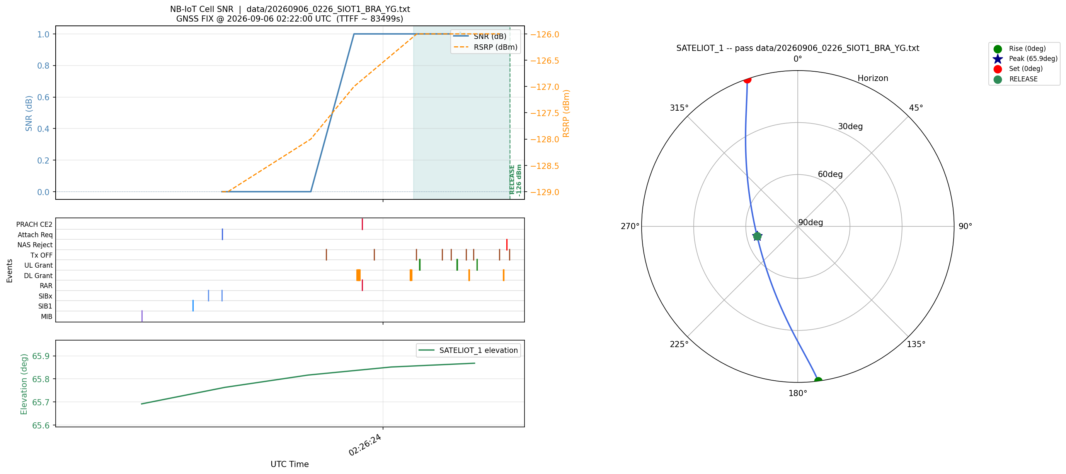
02 · DIAGNÓSTICO
Quando a rede recusa o attach
Attach Request às 02:26:22 e Attach Reject 07 44 08 às 02:26:25: causa EMM #8, “EPS services and non-EPS services not allowed”. É recusa de assinatura ou provisionamento, não de rádio — a rede respondeu.
M2 · IA EMBARCADA & CONECTIVIDADE
26
Notes:
Glossário deste slide:
EMM — EPS Mobility Management: a parte do NAS que faz attach e registro; causa #8 = EPS services and non-EPS services not allowed.
NAS — Non-Access Stratum: sinalização entre o UE e o core (Attach, Service Request, PDN).
RSRP — Reference Signal Received Power: potência do sinal de referência, em dBm; −131 dBm nos traces LEO.
PLMN — Public Land Mobile Network: código MCC+MNC da operadora; SatelIoT é 90197.

Slide 27
02 · DADOS
Transferência de dados
Plano de controle · NIDD e CP CIoT
Plano de usuário · IP/UDP no Serial Modem
▪ o dado viaja dentro da mensagem NAS: Control Plane Service Request com PDU ESM de dados
▪ é o que o trace de 09/09 mostra: Service Request 02:33:37 → Service Accept 02:33:40,2
▪ sem plano de usuário: menos sinalização para levar poucos bytes
▪ o +CGDCONT define o APN e o tipo do contexto — ip no caso da demo GEO
▪ #XSOCKET=1,2,0 devolve o handle, que vai em todos os comandos seguintes
▪ #XSEND=<handle>,<mode>,<flags>,<data>: a flag 512 bloqueia até a rede confirmar e a 8192 emite #XSENDNTF
▪ o RAI avisa que não há mais dado e a rede libera a conexão sem esperar o timer
▪ a resposta do servidor é lida com #XRECVFROM, que devolve o datagrama ou erro no timeout
GEO: a resposta do servidor volta na mesma conexão. LEO S&F: o que chega na janela é a confirmação do satélite.
M2 · IA EMBARCADA & CONECTIVIDADE
27
Notes:
Glossário deste slide:
NIDD — Non-IP Data Delivery: dados sem cabeçalho IP, pelo plano de controle; alternativa ao UDP/IP em NB-IoT.
CP CIoT — Control Plane CIoT optimisation: dado de usuário dentro de mensagem NAS (Control Plane Service Request com PDU ESM), sem plano de usuário.
NAS — Non-Access Stratum: sinalização entre o UE e o core (Attach, Service Request, PDN).
ESM — EPS Session Management: a parte do NAS que ativa o bearer (PDN).
APN — Access Point Name: a rede de dados da operadora; em APN privada o timer RRC pode ser negociado.
GEO — Satélite geoestacionário: o que transmite as correções de um SBAS.
IP — Internet Protocol: o endereçamento e o roteamento entre redes.
UDP — User Datagram Protocol: datagramas sem conexão nem garantia de entrega.
RAI — Release Assistance Indication: a UE avisa que terminou e pede a liberação antes do timer de inatividade.
LEO — Low Earth Orbit: 500 a 2000 km; ~90 min de órbita, minutos de visibilidade por passagem. SatelIoT opera a ~600 km.
S&F — Store-and-forward: o satélite LEO é o eNB, guarda o dado e o entrega quando vê uma estação terrena; cobertura descontínua (R19).

Slide 28
02 · CONFIRMAÇÃO
Confirmação de rede no trace
A linha “Net ACK” das figuras do plot_snr é uma regra de inferência do script, não um marco decodificado do padrão. O material a apresenta como tal.
O trace-db externo não decodifica RLC STATUS: não há um marco 3GPP de “entregue” para ler direto no trace.
O plot_snr infere: depois de cada envio, o primeiro bloco de DCI N1 que não é RAR, confirmado por HARQ-ACK do UE e sem PDU de camada 3, numa janela de 300 ms.
O HARQ-ACK do UE vai no NPUSCH formato 2 — NB-IoT não tem PUCCH; L1_DEFAULT_INFO_PUCCH_POWER_CONTROL é rótulo interno do modem.
No aplicativo, a confirmação visível é a URC #XSENDNTF: <handle>,<status>,<size>, emitida quando o envio usa a flag 8192.
GEO: quem confirma é a rede, e a resposta do servidor vem na mesma conexão. LEO S&F: quem confirma é o satélite, que ainda não entregou nada ao servidor.
M2 · IA EMBARCADA & CONECTIVIDADE
28
Notes:
Glossário deste slide:
RAR — Random Access Response: a resposta ao preâmbulo, com o grant de subida (NPUSCH) para o Msg3.
HARQ — Hybrid ARQ: retransmissão com combinação; em NB-IoT o ACK/NACK do UE vai no NPUSCH formato 2.
UE — User Equipment: o dispositivo, na nomenclatura 3GPP.
NPUSCH — Narrowband Physical Uplink Shared Channel: o canal de subida de dados (formato 1) e de HARQ-ACK (formato 2); NB-IoT não tem PUCCH.
NB-IoT — Narrowband IoT: a variante Cat-NB1/NB2.
URC — Unsolicited Result Code: notificação assíncrona do modem no terminal AT (+CEREG, +CSCON, %LOCATION, #XSENDNTF...).
GEO — Satélite geoestacionário: o que transmite as correções de um SBAS.
LEO — Low Earth Orbit: 500 a 2000 km; ~90 min de órbita, minutos de visibilidade por passagem. SatelIoT opera a ~600 km.
S&F — Store-and-forward: o satélite LEO é o eNB, guarda o dado e o entrega quando vê uma estação terrena; cobertura descontínua (R19).

Slide 29
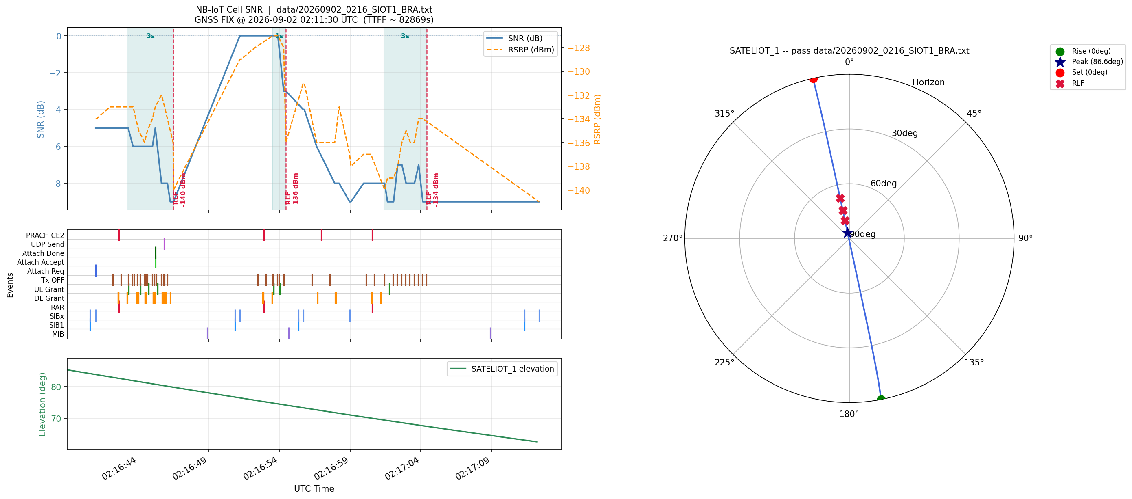
02 · RELEASE
Release e re-acesso no mesmo minuto
RRCConnectionRelease-NB e +CSCON: 0 depois do envio; o re-acesso sai por Service Request ainda dentro do minuto. Neste trace o %SIBREQ=32 termina em %SIBREQ: 0,1 — célula perdida, sem entregar dados.
M2 · IA EMBARCADA & CONECTIVIDADE
29
Notes:
Glossário deste slide:
RRC — Radio Resource Control: a camada que decide se a UE está conectada ou em idle; o timer de inatividade é da rede.
RAI — Release Assistance Indication: a UE avisa que terminou e pede a liberação antes do timer de inatividade.
SIB32 — SIB32-NB: assistência para cobertura descontínua (lista de satélites, t-Service, cobertura); é o que %SIBCONFIG e %SIBREQ entregam ao app.
URC — Unsolicited Result Code: notificação assíncrona do modem no terminal AT (+CEREG, +CSCON, %LOCATION, #XSENDNTF...).

Slide 30
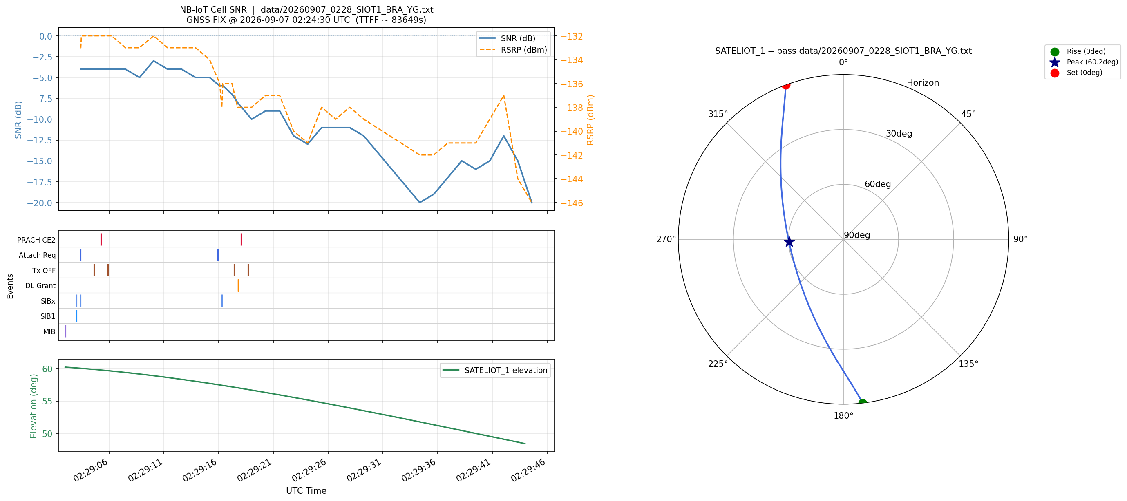
02 · ANTENA
A mesma passada, outra antena
Gêmeo do trace de referência: o MIB só aparece 19 s depois, às 02:29:02; há PRACH em CE 2 às 02:29:05 e 02:29:18 sem RAR, e às 02:29:50 o modem volta à busca. Mesma geometria, antena diferente.
M2 · IA EMBARCADA & CONECTIVIDADE
30
Notes:
Glossário deste slide:
PRACH — Physical Random Access Channel (NPRACH em NB-IoT): o preâmbulo com que o UE inicia o acesso.
RAR — Random Access Response: a resposta ao preâmbulo, com o grant de subida (NPUSCH) para o Msg3.
RLF — Radio Link Failure: perda do enlace declarada quando o T310 expira depois de N310 indicações de falta de sincronismo.
T310 — Temporizador do RRC iniciado em out-of-sync; ao expirar, RLF. Em LEO é o satélite descendo abaixo do horizonte.
CE level — Coverage Enhancement level (0, 1, 2): quantas repetições o UE usa no acesso; 2 é o nível de pior cobertura.

Slide 31
02 · NCS
TN/NTN e o que o NCS 3.4.0 traz
O firmware de modem NTN substitui o mfw_nrf91x1 usado no módulo de GNSS: é preciso regravar o kit para voltar ao GNSS com assistência.
%CELLULARPRFL guarda os perfis: com o firmware NTN o modem alterna entre acesso terrestre e não terrestre preservando o contexto.
+CFUN=45 é o modo avião que preserva o contexto, mas exige dois perfis configurados; a demo GEO encerra com +CFUN=4 e +CFUN=0.
NCS v3.4.0 traz a biblioteca CONFIG_NTN (ntn.h): a API cobre só a posição — ntn_location_set() e o evento NTN_EVT_LOCATION_REQUEST.
O modem_shell ganhou o comando ntn location (enable, disable, set, invalidate); o resto do NTN é AT direto.
Demo e captura: Serial Modem add-on v1.0.0 para os comandos #X de socket, e nrfutil install trace (≥ 5.4.0) para gravar trace do modem.
M2 · IA EMBARCADA & CONECTIVIDADE
31
Notes:
Glossário deste slide:
NCS — nRF Connect SDK.
NTN — Non-Terrestrial Network: acesso celular 3GPP por satélite. No nRF9151, NB-IoT R17 com firmware de modem próprio (mfw_nrf9151-ntn).
GNSS — Global Navigation Satellite System: o termo genérico; GPS, Galileo, GLONASS e BeiDou são constelações GNSS.
CFUN — +CFUN: modo funcional do modem — 0 desligado, 1 normal, 4 modo avião, 21 só LTE, 31 só GNSS, 45 avião preservando o contexto.
GEO — Satélite geoestacionário: o que transmite as correções de um SBAS.
API — Application Programming Interface.

Slide 32
RESUMO
Resumo do bloco 10
Mesma pilha NB-IoT R17: o que muda entre GEO e LEO é órbita, arquitetura, taxa e quando o dado chega.
GEO entrega em segundos a 1–2 kbps; LEO store-and-forward entrega em minutos a horas, a 20–40 kbps.
O UE pré-compensa TA e Doppler com o SIB31 e a própria posição: sem %LOCATION não há acesso.
Nos traces LEO o acesso é sempre em CE level 2, a −131 dBm: do MIB ao Attach Accept, 10,7 s.
1–2 kbps
2185,6 MHz
10,7 s
−131 dBm
taxa PHY no GEO, contra
20–40 kbps no LEO
EARFCN 229232 no DL,
banda 256
do MIB ao Attach Accept
em 07/09
RSRP da célula servidora
nos traces LEO
A escolha entre GEO e LEO sai de três dados: latência exigida, bytes por dia e visada disponível.
M2 · IA EMBARCADA & CONECTIVIDADE
32
Notes:
Glossário deste slide:
NB-IoT — Narrowband IoT: a variante Cat-NB1/NB2.
R17 — 3GPP Release 17: a versão que trouxe IoT NTN (NB-IoT e LTE-M por satélite).
GEO — Satélite geoestacionário: o que transmite as correções de um SBAS.
LEO — Low Earth Orbit: 500 a 2000 km; ~90 min de órbita, minutos de visibilidade por passagem. SatelIoT opera a ~600 km.
UE — User Equipment: o dispositivo, na nomenclatura 3GPP.
TA — Timing Advance: adiantamento da transmissão de subida para compensar o atraso de ida e volta; em NTN o UE calcula a parte do enlace de serviço a partir da efeméride e da própria posição.
Doppler — Desvio de frequência pelo movimento relativo; em LEO chega a dezenas de kHz na portadora de 2 GHz e cruza zero no pico da passagem; em GEO é ~0.
SIB31 — SIB31-NB: efeméride do satélite servidor, TA comum, K_offset e época — o que o UE usa para pré-compensar. Não sai por AT.
CE level — Coverage Enhancement level (0, 1, 2): quantas repetições o UE usa no acesso; 2 é o nível de pior cobertura.
PHY — Physical layer: a camada física do rádio (modulação, taxa). 86 Mbps de PHY não são 86 Mbps de dados.
EARFCN — E-UTRA Absolute Radio Frequency Channel Number: o número do canal; F = F_low + 0,1·(N − N_Offs) MHz. 229232 = 2185,6 MHz DL, banda 256.
DL — Downlink: sentido rede → UE.
RSRP — Reference Signal Received Power: potência do sinal de referência, em dBm; −131 dBm nos traces LEO.

